Slide 1
引入：算法及其描述
算法
自然语言描述
流程图描述
程序语言描述

Slide 2
顺序流程图
超市购物的经历
1、进入超市
2、选购物品
3、付款结账
4、离开超市
开始
进入超市
选购物品
按步骤执行的先后顺序依次完成。
付款结账
离开超市
结束

Slide 3
分支流程图
选购某件商品
1、拿出商品查看
2、如果是想要的，转3，否则转4
3、放入购物车，转5
4、放回货架
Begin
拿起商品
Y
N
想要
根据条件的成立与否选择执行不同步骤。
放入车内
放回原处
End

Slide 4
循环流程图
购物结束收银台结账
Begin
1、查看有没有商品，如果有就转2，否则就转3
2、扫描商品条形码，转1
3、停止扫描、收钱找钱
有商品
Y
N
扫描商品
根据条件的成立与否选择是否重复执行某些步骤。
收钱找钱
End

Slide 5
算法的特点
1、有穷性。
2、确定性。
3、有零个或多个输入。
4、有一个或多个输出。
5、有效性。

Slide 6
认识编程界面和提交程序界面
软件名称：Dev-C++
版 本：5.8.3
样例代码：
#include<iostream>
using namespace std;
int main() {
cout<<“Kimi”<<endl; //输出“Kimi”并回车
return 0; //结束整个程序
}
#include<bits/stdc++.h>
这个是通用头文件，包含了绝大多数头文件了，用一个也就够了

Slide 7
编程快捷键
F9 保存、编译程序
F10 运行程序
以后会用到：
F11 编译、运行
F5 运行至断点
F6 结束调试
F7 单步跟踪

Slide 8
一、练习
1、单个输出内容（Kimi的名字）
2、多行输出内容（Kimi画图形）
3、输出时包含运算（Kimi几岁了）

Slide 9
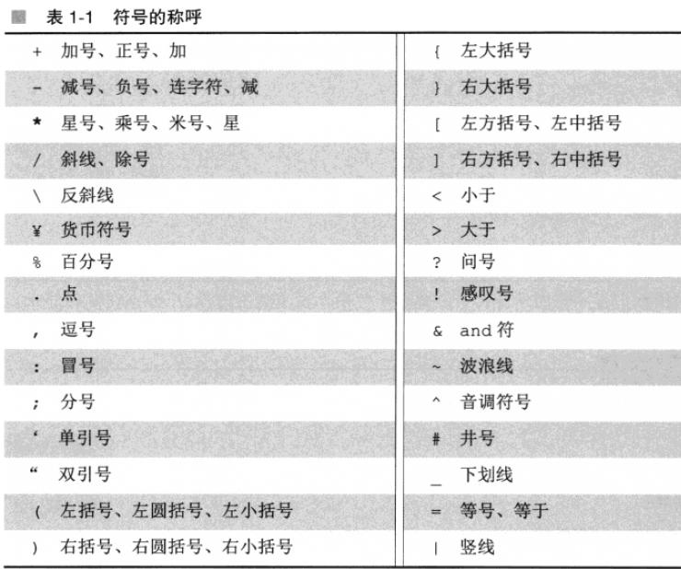
认识程序符号

Slide 10
认识常量
一看就明白，直接拿来用，值不会改变
数字
  整型3、18、-12
  实型3.14、-73.99，也叫浮点数(带有小数点的数)
字符常量
  ‘A’、’a’、’&’
字符串常量
  “Kimi”、”小志”、 ”ABC” 、 ”A&B”

Slide 11
二、输入、变量
cout<<“Kimi”; //就一句话的程序太少见
计算机处理问题不可能全都是现成的内容
编程序的主要目的是利用程序来描述一套通用性的算法，比如电饭锅每次只能拿1千克的米做饭？不能多不能少？其实可以根据你给多少米和相应的水就做出多少米饭、粥来。
对计算机输入(cin)数据，多少米？多少水？
煮饭需要的米不可能悬在空中，也不可能拿在手里煮熟；吃饭不可能全都用手抓；所以需要一个容器（盘子），就是变量。变量里面装多装少可以自己确定。

Slide 12
变量命名规则
字母、数字、下划线组成，不能以数字开头
  判断是否可用：a3 3a a$5
不能和系统保留字（本身有专门的用途）重复，比如return,int等
区分大小写
  name3和Name3是不同的变量
建议：命名最好要有意义，方便理解程序
    比如sum表示总和、age表示年龄
    比如year年份、month月份、day天数
    如果不记得英语单词，可以采用中文拼音首字母，比如pjf平均分、zc周长

Slide 13
变量的类型
基本类型
  整型、实型、字符型、字符串型、布尔型
还有一些自定义类型
  数组、结构体、共同体……

Slide 14
三、整型变量
存放的是整数
最常见、最基本的是int
表示范围： -2147483648～2147483647
最大约为2.1*10⁹
其他整型表示：short、long long，将来可以根据需要自学

Slide 15
整型变量定义
单个定义int a;
多个定义int a,b,c;
先定义，后使用
输入
  cin>>a; //输入单个
  cin>>a>>b>>c; //输入单个
输出
  cout<<a; //输出单个
  cout<<a<<b<<c<<endl; //输出多个并换行

Slide 16
整型变量输入、运算符
单个输入（题：计算机学说数字）
多个输入（题：加法程序、减法程序）
书写格式要求：同层对齐，模块隔行
整型运算符
  +、-、*乘法、/整除，比如18/7=2
  %求余数，比如18%7=4
题：乘法格式、整除格式

Slide 17
表达式、 赋值
表达式中所有的运算符都要写出来
    比如2a在数学上表示2和a相乘，但计算机当成是一个标识符（标识biāo zhì一个内容的符号，比如变量），而且还是错误的，必须写成2*a。
    符合四则混合运算法则，先乘除后加减，所以有些（圆括号）不能少，而且在表达式的括号中只有圆括号，没有其他的括号，比如[中括号]、{大括号}。
    比如：长方形周长(a+b)*2、((4+5)*6+7)*8;
赋值（赋予，给予，让变量等于）
  变量获得值的方法：键盘输入、赋值得到。
  “=”读成“等于”，作用不是两边相等，比如“zc= (a+b)*2”
  作用是“变量=表达式的值”即“将右边表达式的值赋给左边的变量”，“=”可以看成“←”，即“zc←(a+b)*2”
  题：长方形周长、分离两位数、三位数倒序

Slide 18


交换：小嘟嘟喝牛奶
小嘟嘟是个任性的孩子，他只喝装在自己杯子里的牛奶，一天妈妈不小心把豆浆倒在了小嘟嘟的杯子中，牛奶倒在了妈妈自己的杯子中，请你写一个算法，将两个杯子中的牛奶和豆浆换一下。
算法步骤
1、嘟→临时杯
2、妈→嘟
3、临时杯→妈

Slide 19
顺序流程图
小嘟嘟喝牛奶
开始
算法步骤
1、嘟→临时杯
2、妈→嘟
3、临时杯→妈
输入d,m
l←d
d←m
m←l
输出d,m
结束

Slide 20
程序跟踪运行(题：交换跟踪)
1、设跟踪变量：在左侧“调试”栏目内单击鼠标右键选择“添加查看”，逐个添加需要查看的变量。
2、设断点：鼠标单击输入语句之后的一行最左边的数字，当前行会出现红色底纹；
3、程序运行至断点：F5。程序会提示输入，输入结束请回车；
4、回到程序界面按F7，查看左侧“调试”栏目内变量的变化。
练习题：三位数数字和、四位数倒序新数
拓展题：时分秒、时间换算

Slide 21
常用库函数
函数名 | 格式 | 功能说明 | 例子
绝对值函数 | abs(x) | 求一个数x的绝对值 | abs(3-7)得4
需要添加头文件cmath(有通用的则可免)
  #include<cmath>
题：哥俩好啊

Slide 22
五、字符及字符串
字符，单引号，如’A’、’&’、’%’
  定义char ch;
  输入
    cin>>ch;
    ch=getchar();
  赋值ch=‘A’;
  输出
    cout<<ch;
    putchar(ch);

Slide 23
字符和ASCII码
编码 | 字符 | 编码 | 字符 | 编码 | 字符 | 编码 | 字符 | 编码 | 字符 | 编码 | 字符
32 | 空格 | 48 | 0 | 64 | @ | 80 | P | 96 | ` | 112 | p
33 | ! | 49 | 1 | 65 | A | 81 | Q | 97 | a | 113 | q
34 | ” | 50 | 2 | 66 | B | 82 | R | 98 | b | 114 | r
35 | # | 51 | 3 | 67 | C | 83 | S | 99 | c | 115 | s
36 | $ | 52 | 4 | 68 | D | 84 | T | 100 | d | 116 | t
37 | % | 53 | 5 | 69 | E | 85 | U | 101 | e | 117 | u
38 | & | 54 | 6 | 70 | F | 86 | V | 102 | f | 118 | v
39 | ' | 55 | 7 | 71 | G | 87 | W | 103 | g | 119 | w
40 | ( | 56 | 8 | 72 | H | 88 | X | 104 | h | 120 | x
41 | ) | 57 | 9 | 73 | I | 89 | Y | 105 | i | 121 | y
42 | * | 58 | : | 74 | J | 90 | Z | 106 | j | 122 | z
43 | + | 59 | ; | 75 | K | 91 | [ | 107 | k | 123 | {
44 | , | 60 | < | 76 | L | 92 | \ | 108 | l | 124 | |
45 | - | 61 | = | 77 | M | 93 | ] | 109 | m | 125 | }
46 | . | 62 | > | 78 | N | 94 | ^ | 110 | n | 126 | ～
47 | / | 63 | ? | 79 | O | 95 | _ | 111 | o | 127 | deL
图中可以看出，'0'字符对应ASCII码是48，'A'字符对应ASCII码是65，'a'字符对应ASCII码是97。
从中也可以看出，数字字符的编码段、大写字母的编码段、小写字母的编码段是从小到大的。
我们也可以借用谐音来记忆，“048”可以读做“拎书包”，“A65”大写A65谐音“大老虎”，“a97”小写97，因为香港是1997年回归祖国的，所以读作“小香港”。
那我们能不能根据字符翻译成对应的ASCII编码呢？

Slide 24
字符和整型
字符和ASCII码整型值是两个不同的身份
字符变整型
  char ch=‘A’; //定义处赋初值
  cout<<(int)ch;
  题：字符现原形
字符和整型可以混合运算：’A’+1
  cout<<‘A’+1; //输出比’A’的ASCII码大1的数值
  cout<<(char)(‘A’+1);//输出’B’
  题：字符的兄弟

Slide 25
转义字符
有些符号因为已经被系统用了，比如
  反斜杠\ 表示方法’\\’
  单引号’ 表示方法’\’’
  双引号” 表示方法’\”’
特殊含义：回车换行’\n’
题：Kimi的怪字符

Slide 26
字符串简单使用
字符串，双引号，如”A”，”Kimi”,””
  头文件#include<string>
  定义string st;
  输入cin>>st;
  赋值st=“Kimi”;
  输出cout<<st;
  求字符串的长度（字符个数）st.size()
    你可以试一试，读入一个字符串，看看长度如何
题：计算机学说普通话、计算机颠倒说话

Slide 27
六、符号常量
程序中多次使用同一个数值,用符号代替
定义之后，只能使用，不能在程序中赋值修改，如：
  const int MM=999999999; //变量上限
另外好处：定义处修改，则使用处皆生效
  const int GG=18;
  int a=15;cout<<GG-a<<endl;
  int b=12;cout<<GG-b<<endl;
  int c=10;cout<<GG-c<<endl;
  三个小伙伴各自还有几年成人？还有几年退休？

Slide 28
常用运算符简写
简写 | 含义
a+=b | a=a+b
a-=b | a=a-b
a*=b | a=a*b
a/=b | a=a/b
a%=b | a=a%b

Slide 29
总结
基本类型：整型int，字符型char，字符串string
整型运算+-*/%
符号常量定义使用const int MM=999999999;
常用运算符简写

Slide 30
寄语
编程也是一门艺术，我们需要追求简洁、高效而且优美的代码，一名优秀的程序员往往也是一名艺术家。
让我们利用程序一起来编织未来。
期待下次的挑战吧！

